Slide 1
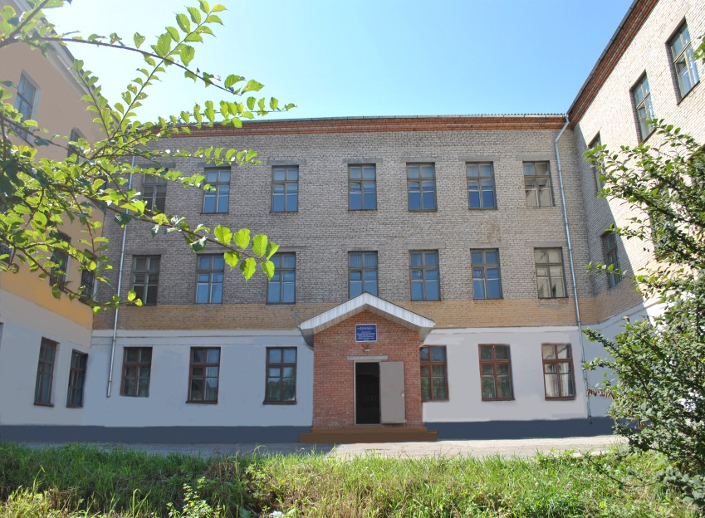
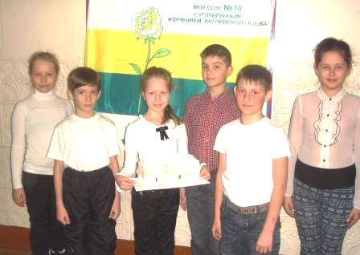
Муниципальное бюджетное общеобразовательное учреждение «Средняя общеобразовательная школа № 10 с углубленным изучением английского языка» Находкинского городского округа
МЫ из «ШКОЛЫ -2100»

Slide 2
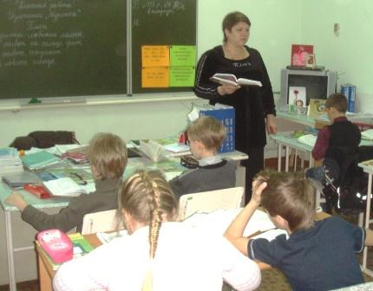
Миссия «Школы 2100» или почему мы её выбрали???
Системность, т.е. максимально раскрываются способности ребенка,
на доступном языке даются ответы на важнейшие вопросы: «Зачем учиться?», «Чему учиться?», «Как учиться?».

Slide 3
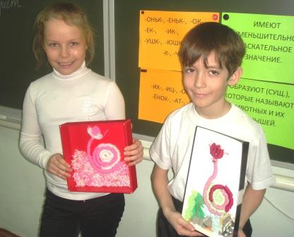
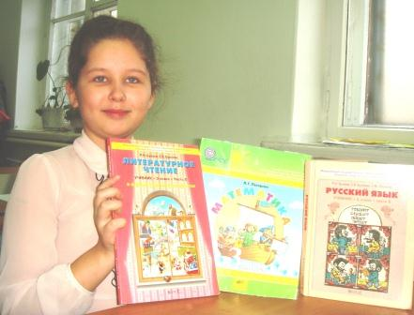
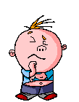
Непрерывность, постоянное, объективное и субъективное продвижение учащихся на каждом из последовательных временных отрезков.

Slide 4
Преемственность, непрерываемость на границах различных этапов или форм обучения:
основная школа – старшая школа
школа – вуз
детский сад – начальная школа
начальная школа – основная школа

Slide 5
Живём в настоящем,
думаем о будущем!
В процессе обучения «Школа 2100» формирует
функционально грамотную личность,
то есть человека, который
обладает огромным потенциалом
к саморазвитию, умеет учиться и
самостоятельно добывать знания;
владеет обобщенным целостным
представлением о мире (картиной мира);

Slide 6
толерантен по своей жизненной позиции, понимает, что он живет и трудится среди таких же личностей, как и он, умеет отстаивать свое мнение и уважать мнение других;
эффективно владеет вербальными и невербальными средствами общения и использует их для достижения своих целей;
способен жить в любом социуме, адаптируясь к нему;

Slide 7
привык самостоятельно принимать решения и нести за них персональную ответственность;
усвоил положительный опыт и завоевания предыдущих поколений, сумел проанализировать его и сделать своим собственным, формирование основы своей гражданской и национальной самоидентификации.

Slide 8
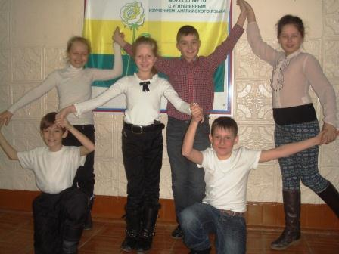
Давайте познакомимся

Slide 9
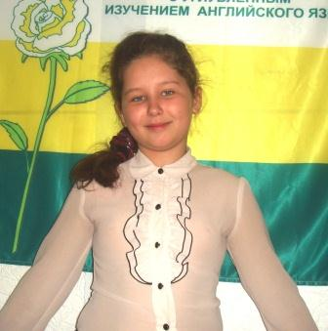
Басова Полина
Мне очень нравится
в школе: учеба даёт новые знания, много друзей.
Я очень люблю уроки «ИЗО» и «Технологии», т.к. люблю
рисовать, вышивать,
оригами.

Slide 10
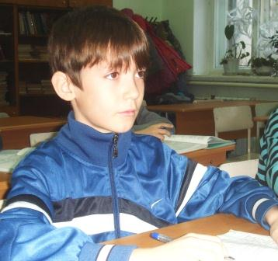
Розенберг Ростислав
Я увлекаюсь спортом,
в свободное от учёбы время занимаюсь Тхэ-кван-до.
Очень люблю решать примеры и мой любимый предмет
в школе - «Математика».

Slide 11
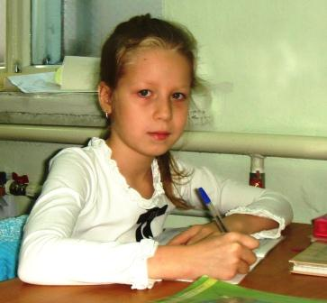
Некрасова Таисия
Мне очень нравится
учиться, особенно когда
встречаются сложные задания – я их легко делаю.
Из всех предметов я люблю математику.
В свободное от учёбы время
я занимаюсь бальными танцами.

Slide 12
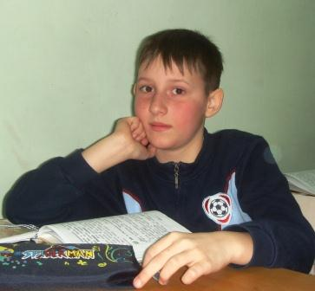
Колесников Никита
Дома меня ласково называют Никиточка.
но в основном я серьёзно отношусь к учёбе, а также к одноклассникам.
Мой любимый предмет –
«Математика», я очень люблю
решать различные примеры и
сложные задачи.

Slide 13
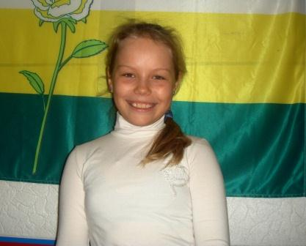
Попова Софья
Мне нравится
учиться потому,
что на уроках мы получаем
новые знания.
Из предметов я люблю математику, т.к. нравится считать и решать трудные задачи.
А ещё мне нравится «Труд», на уроке мы делаем много интересного.

Slide 14
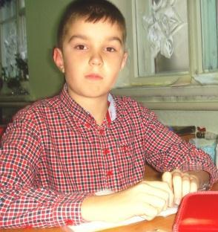
Нестеров Виктор
На уроках «Труда»
мне больше всего нравится
делать фигурки-оригами. Эта работа не только развивает пластику пальцев рук, но и развивает ум.
А ещё мне нравится
учить английский язык.

Slide 15
СПАСИБО ЗА ВНИМАНИЕ!!!

